Slide 1

Ejército Argentino
Liceo Militar “General Belgrano”
Área Académica – Primer año “A”
Asignatura: Geografía I
La ciudad de Santa Fe
Localización, límites, casco antiguo, macrocentro
Funciones urbanas
Santa Fe, octubre de 2025

Slide 2
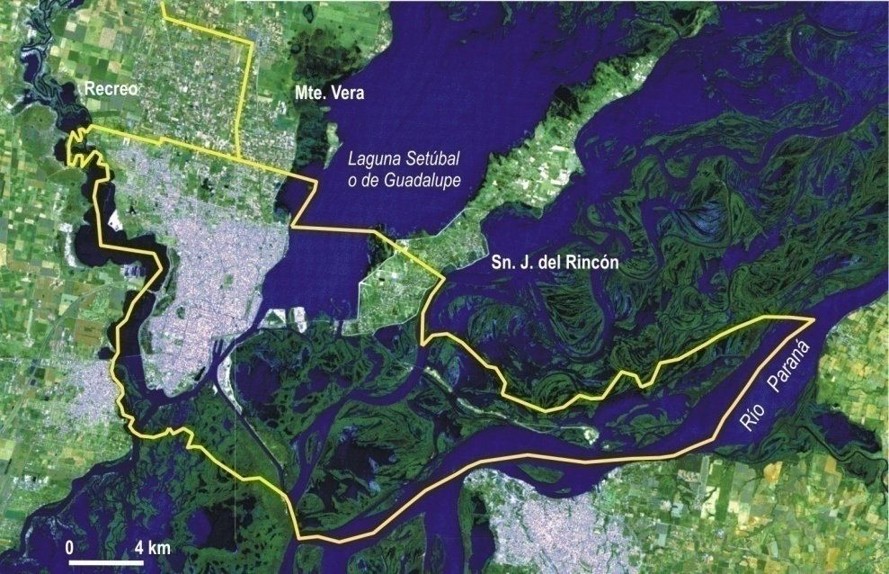
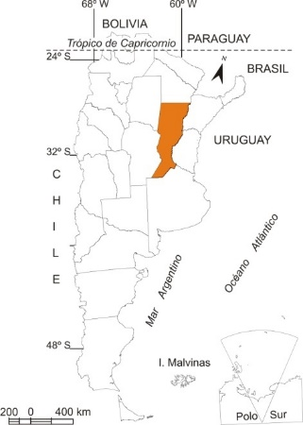
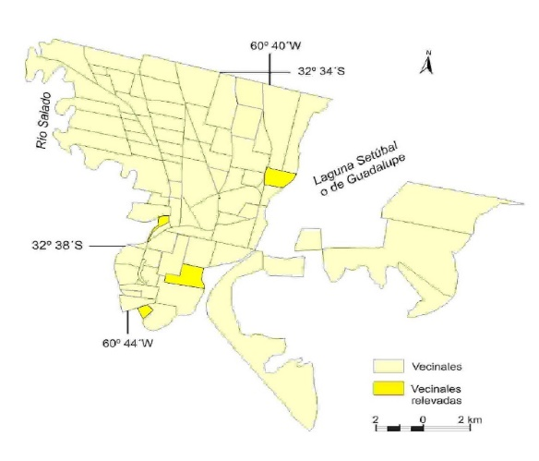
60° 57´W
La ciudad de Santa Fe
60° 69´W
60° 45´W
31° 33S
31° 60S
31° 67´S

Slide 3
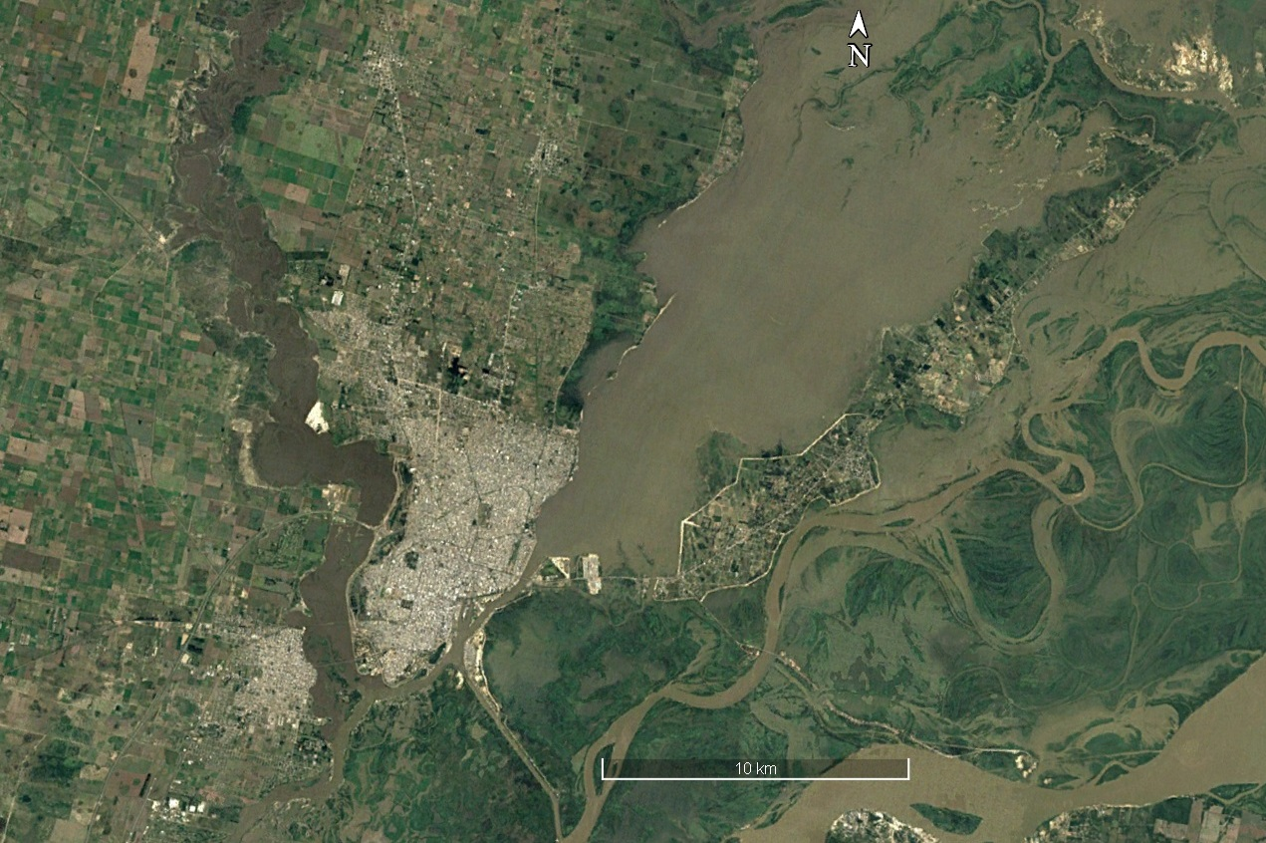
Santa Fe como ciudad inter fluvial
Río Salado
Laguna Setúbal
Río Colastiné
Riacho Santa Fe
Imagen Google Earth Diciembre de 2015
Río Paraná

Slide 4
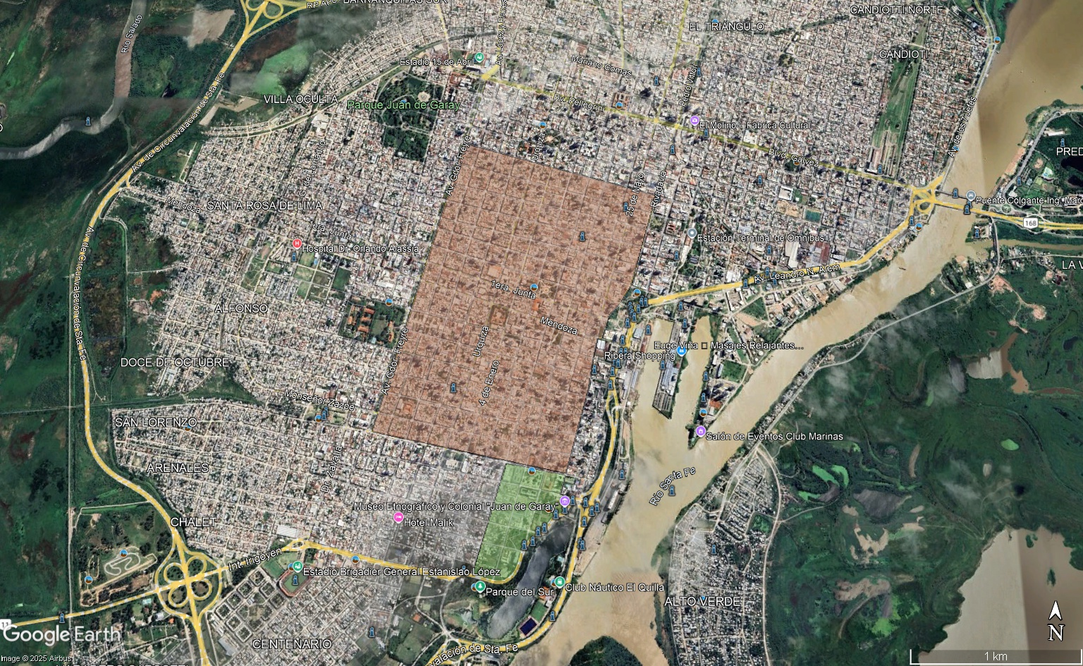

Slide 5
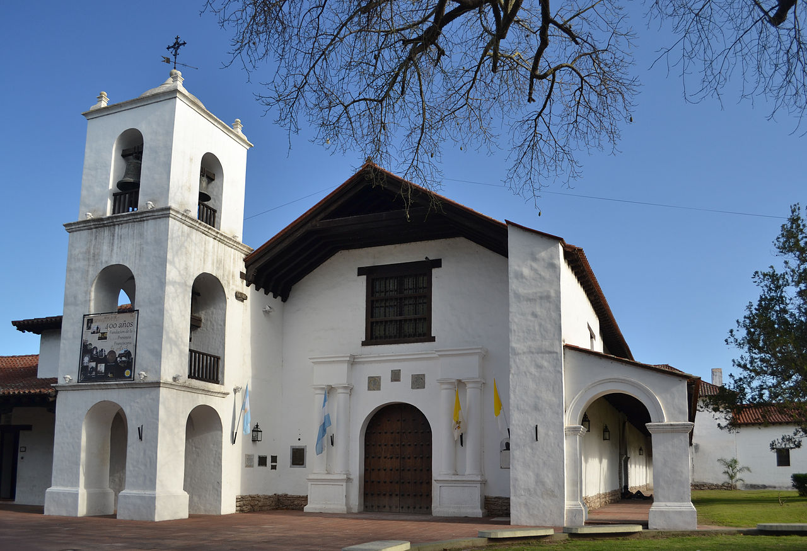
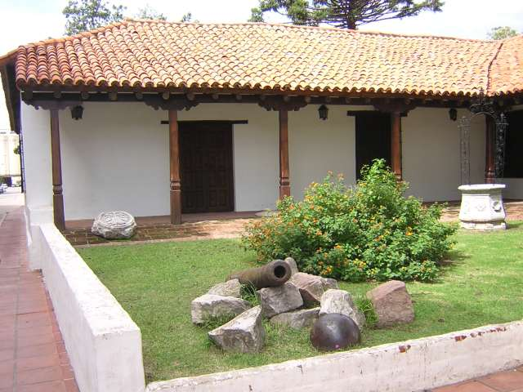
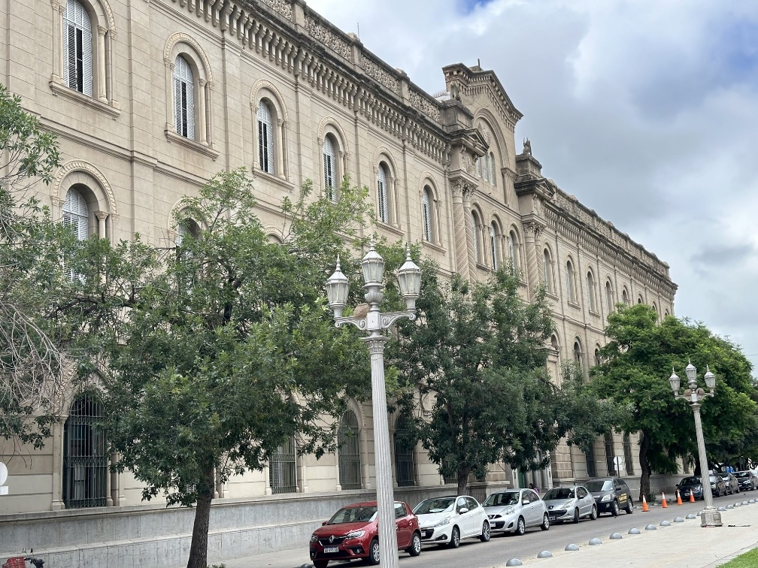
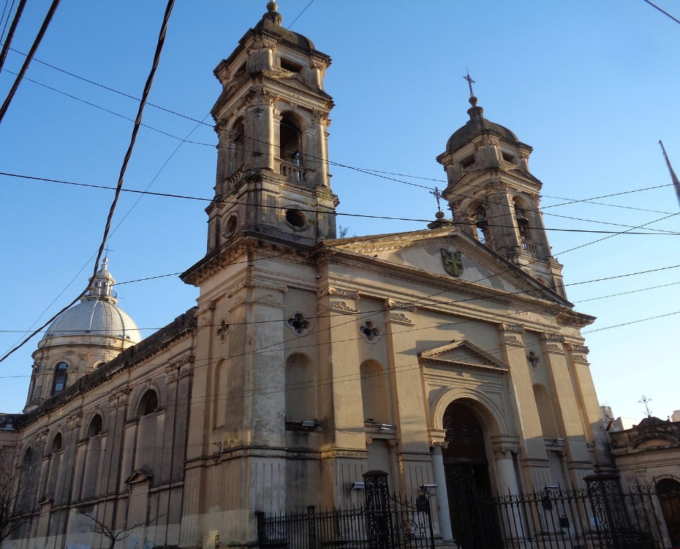

Slide 6
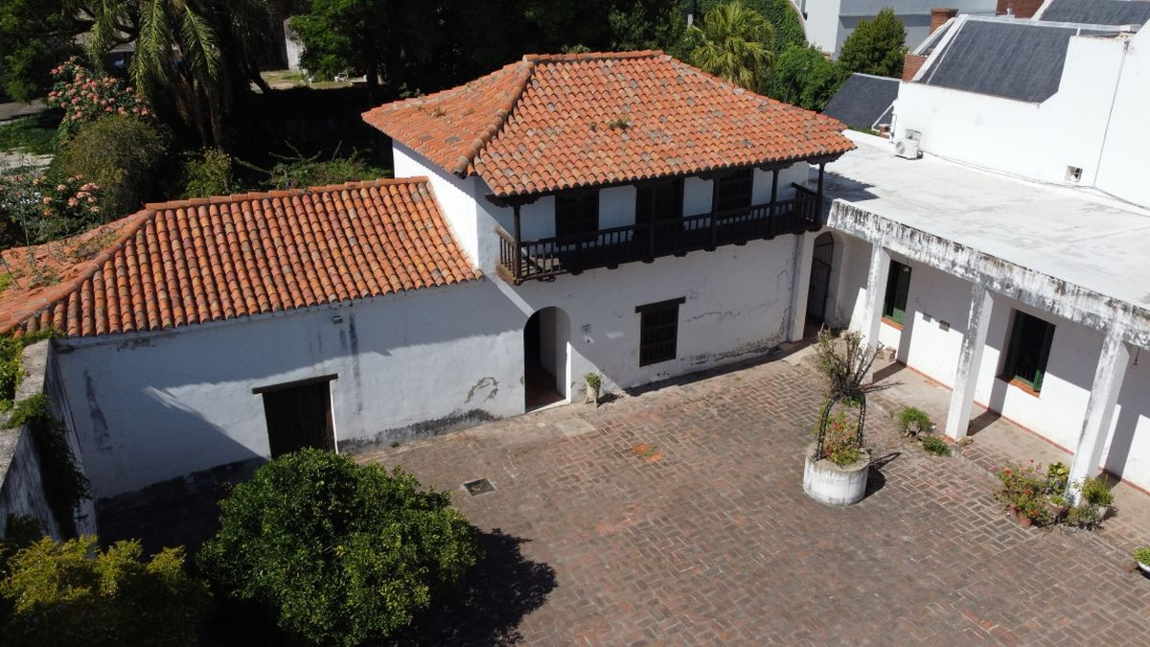
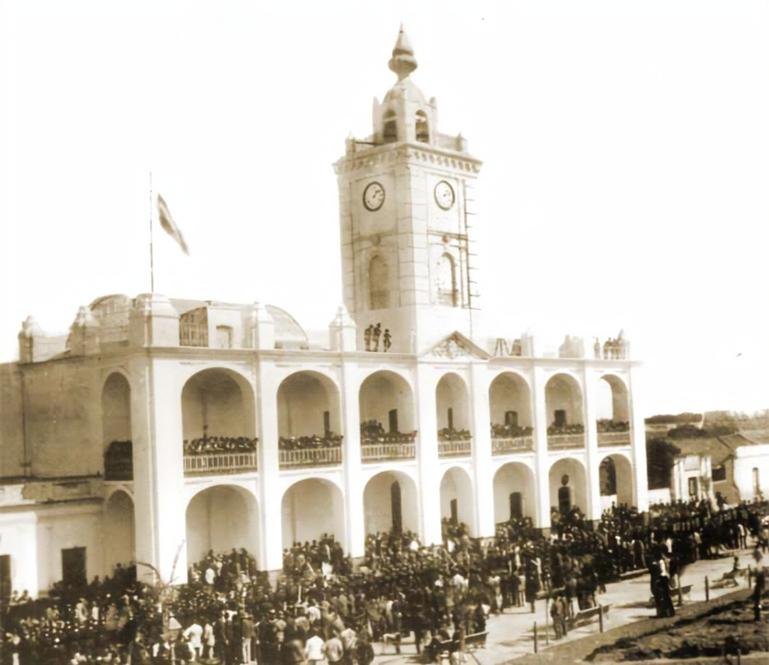
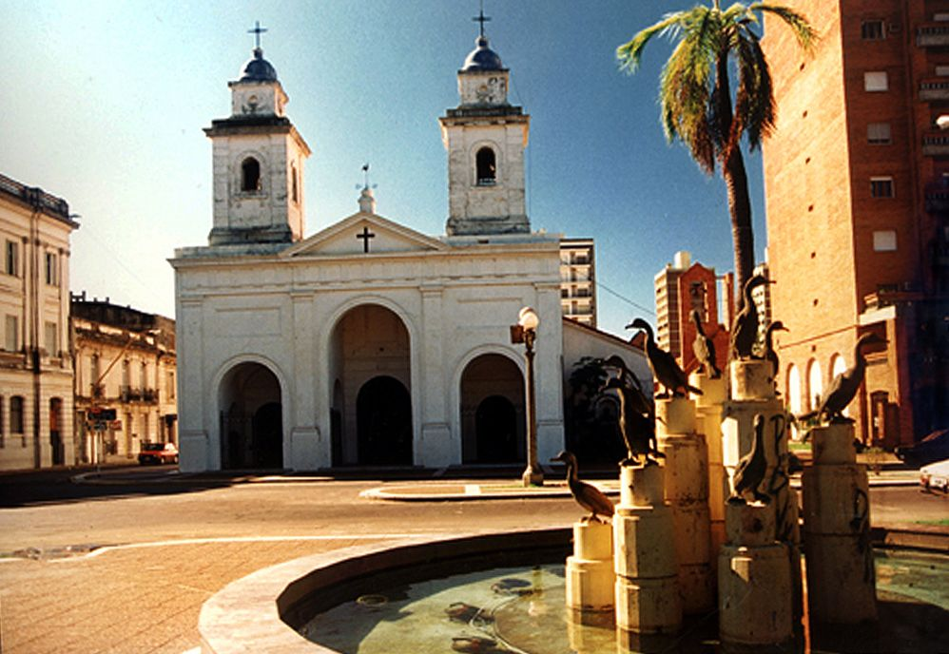
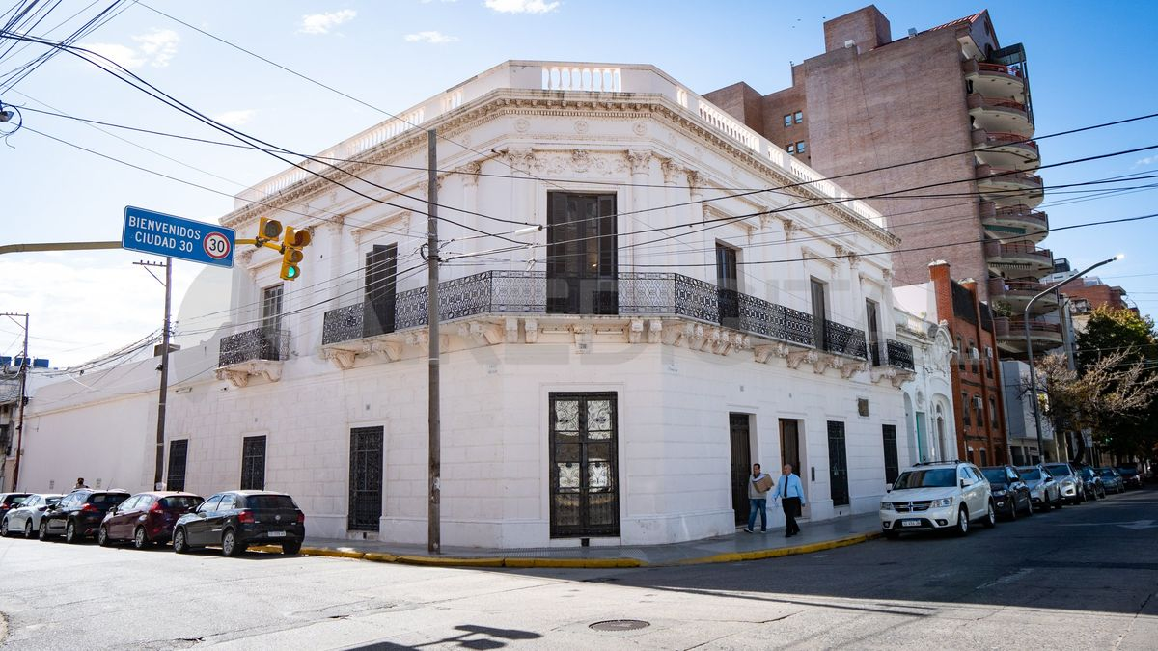

Slide 7
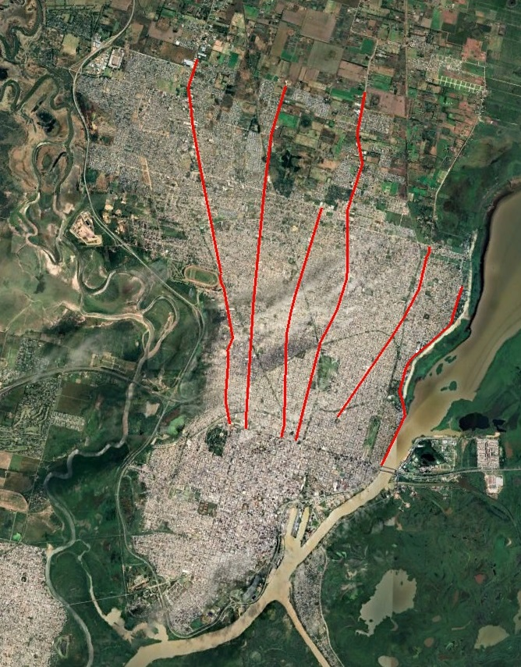
Av. Alte. Brown
Avenidas-ejes de crecimiento
de la ciudad de Santa Fe
Av. Peñaloza
Av. Blas Parera
Av. Facundo Zuviría
Av. A. del Valle
Av. Gral. Paz
Av. López y Planes
Av. J. D. Perón
Av. 7 Jefes

Slide 8
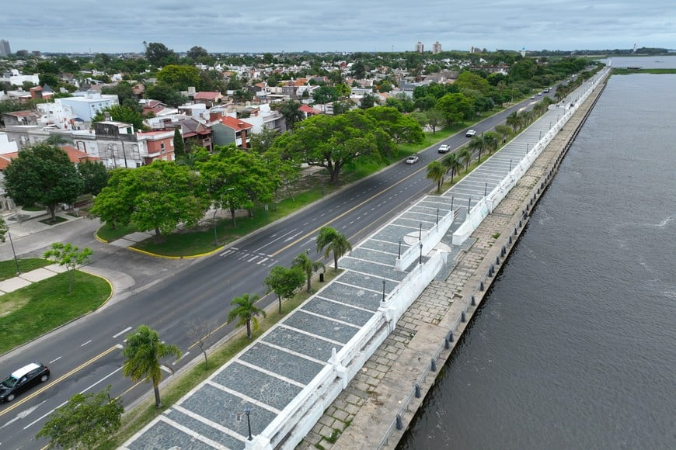
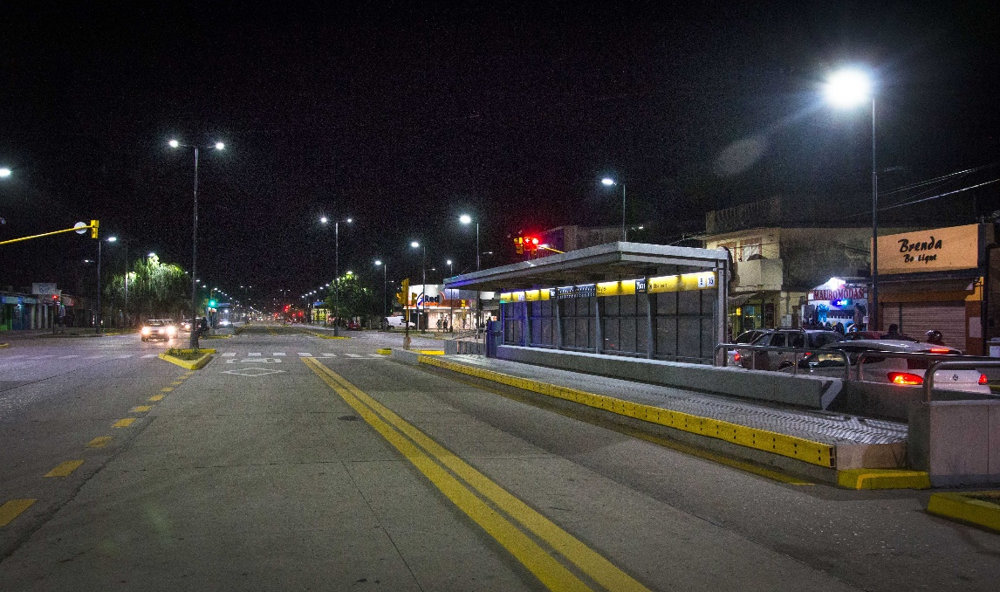
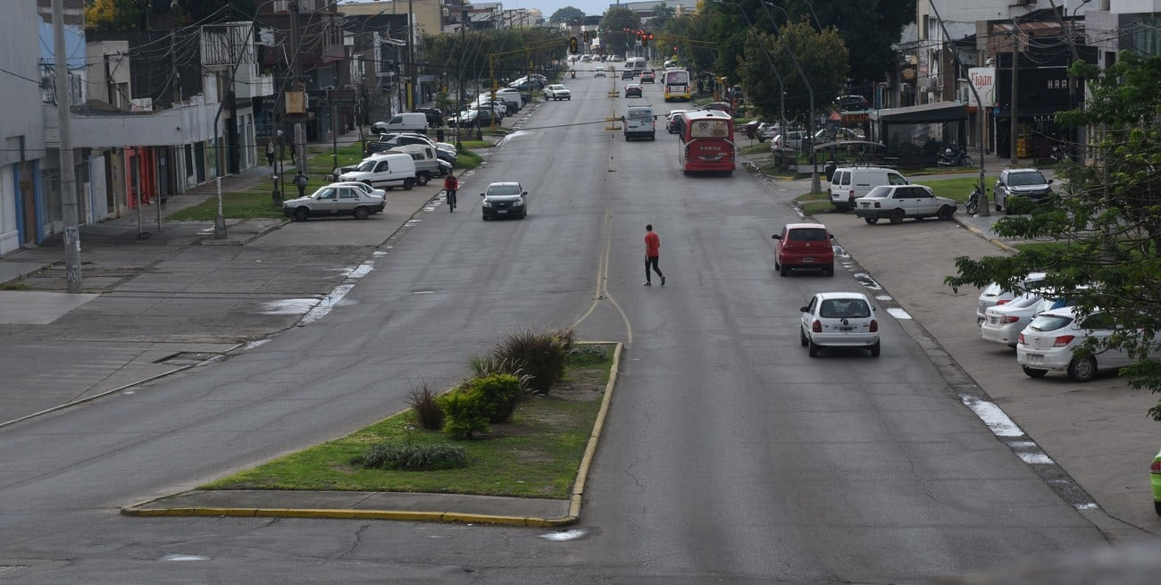
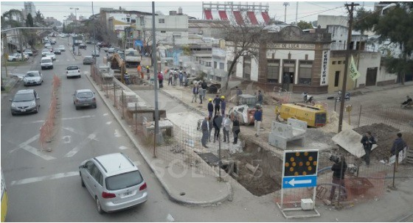
Av. 7 Jefes
Algunas avenidas del norte de Santa Fe
Av. Blas Parera
Av. Aristóbulo del Valle
Av. López y Planes

Slide 9
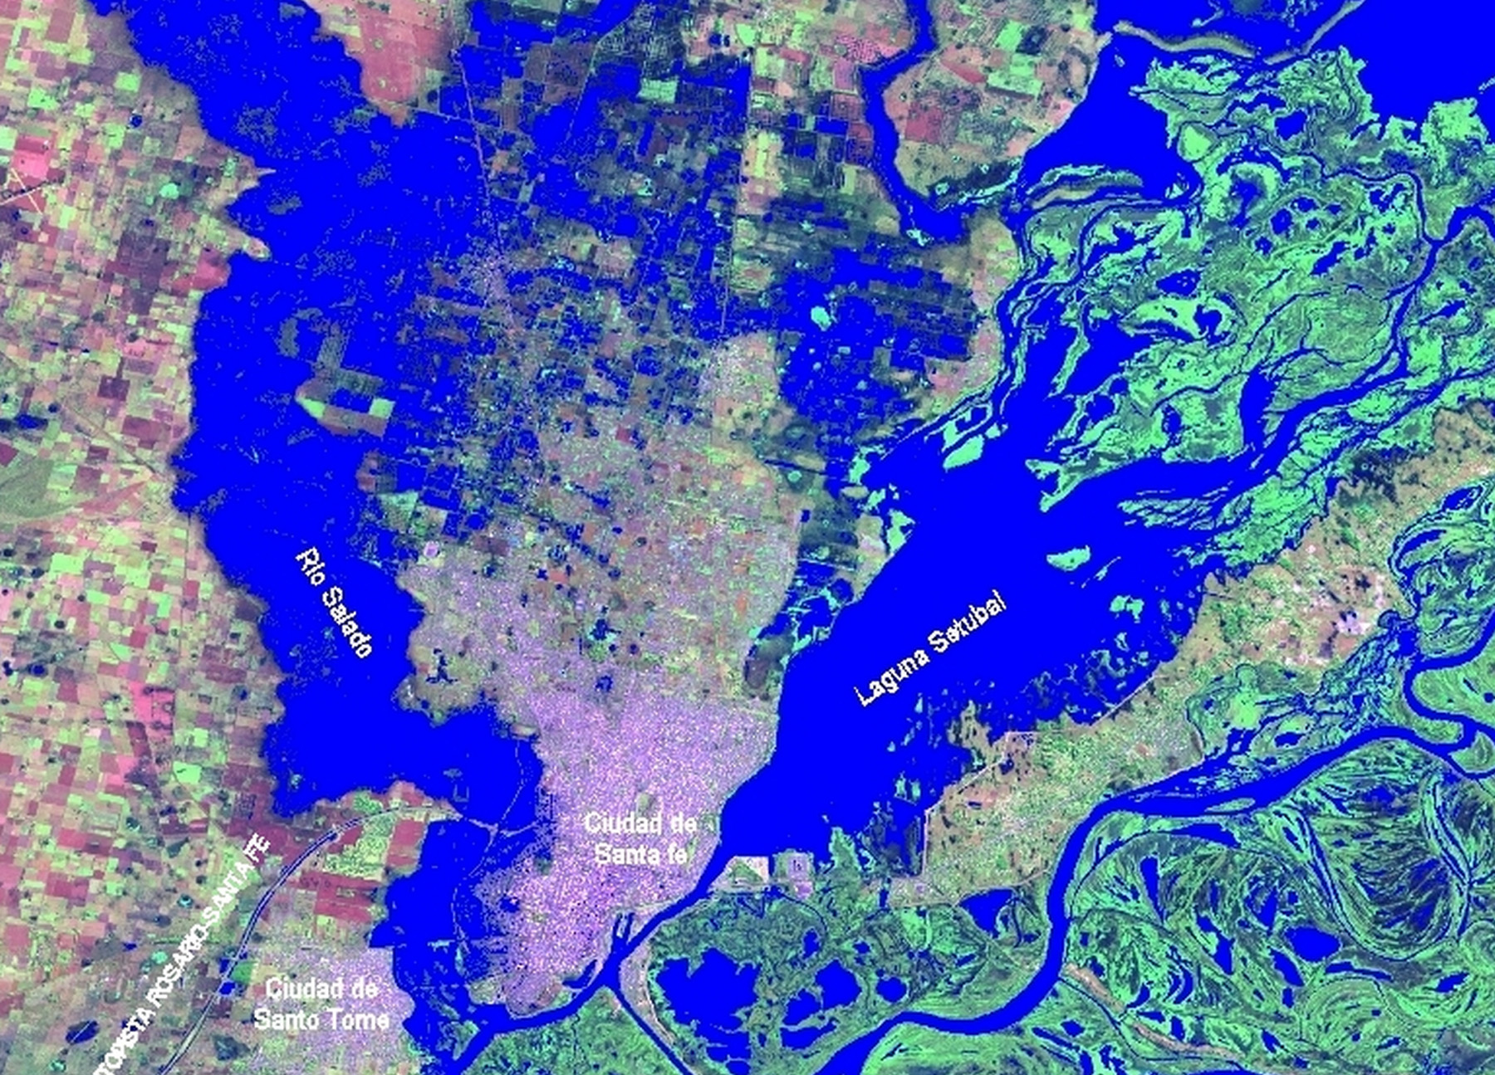
Imagen Satelital SPOT Mayo 2003
Fuente: INA, 2003

Slide 10
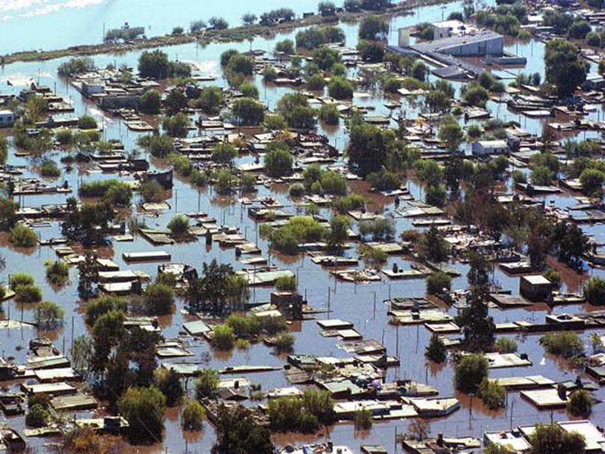
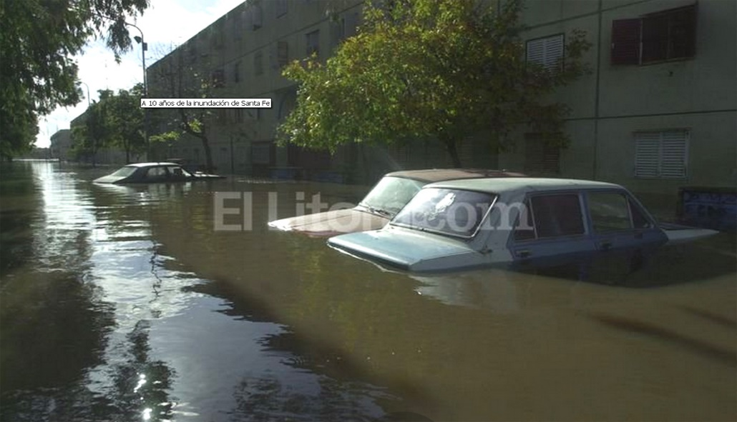
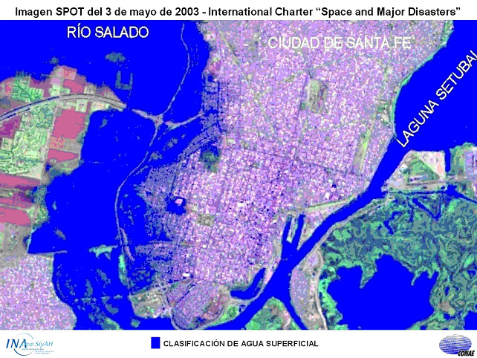
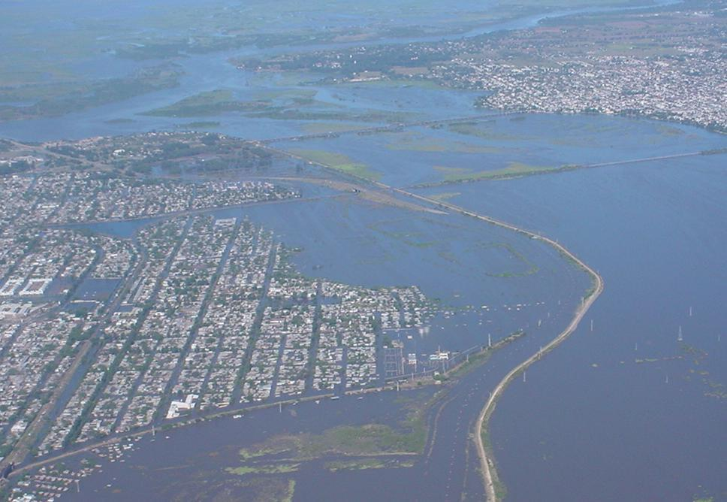
Imágenes Inundación río Salado 2003
Fuente. El ciudadano & la región. 12-05-2021
Fuente. Alestuariodelplata.com.ar
Fuente. www.iat.int. FICH-UNL

Slide 11
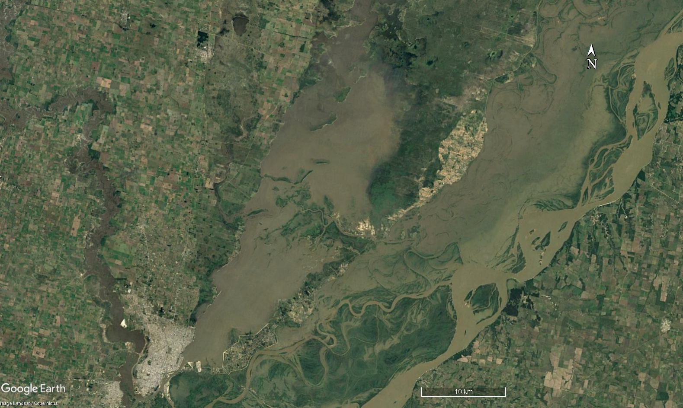
Creciente del río Paraná año 1998
Imagen histórica de Google Earth Diciembre 1998

Slide 12
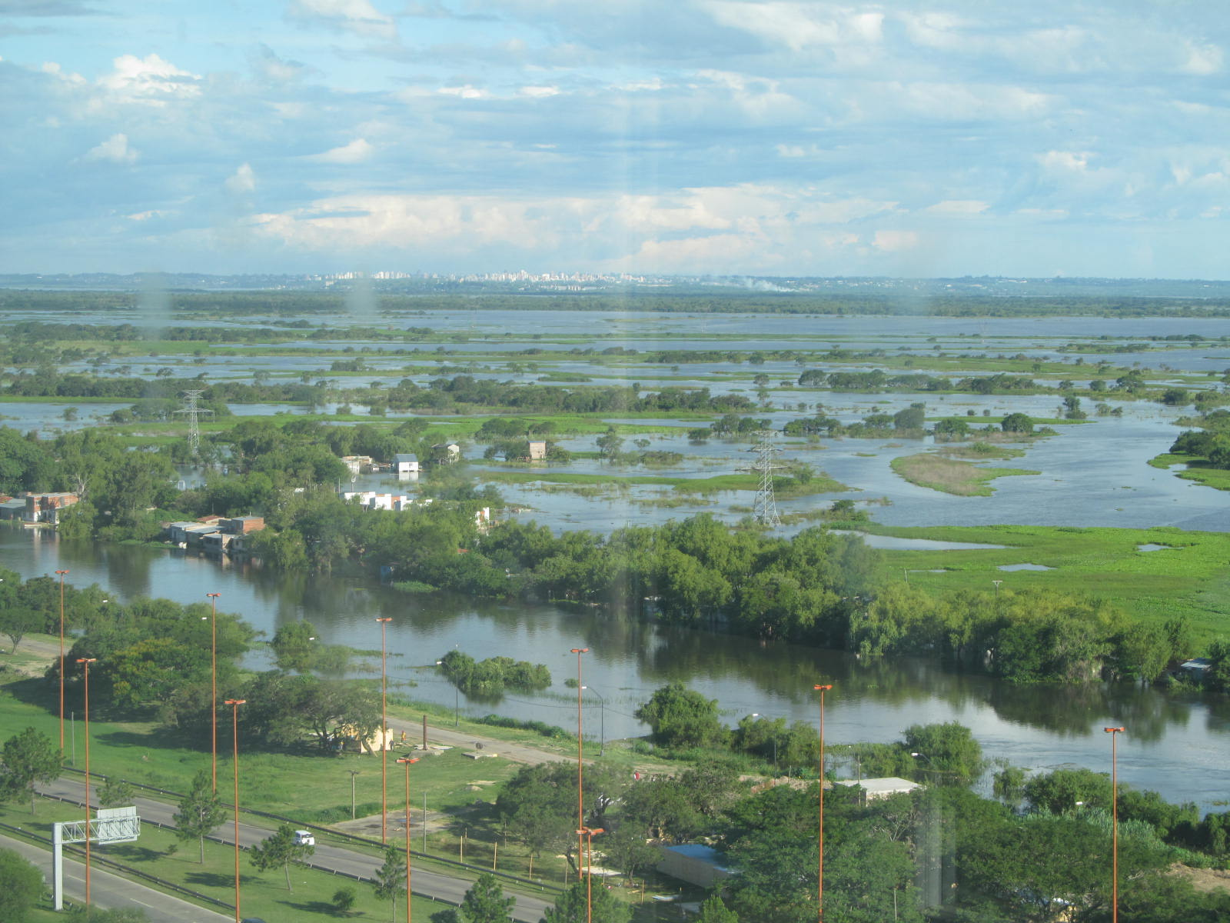
Sistema del valle del río Paraná mirando hacia el este
Foto: G. Castelao, 2015

Slide 13
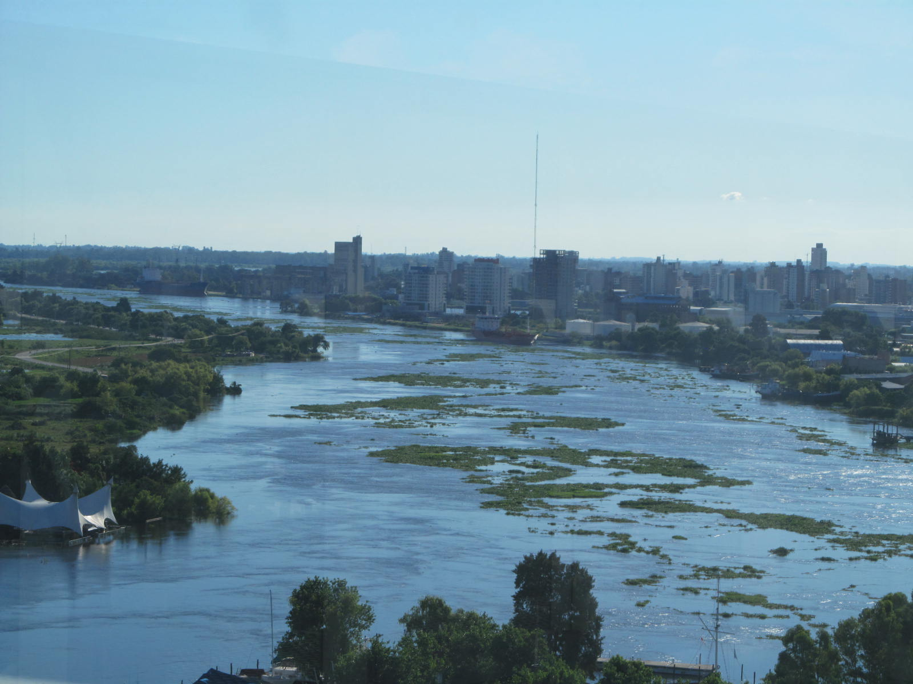
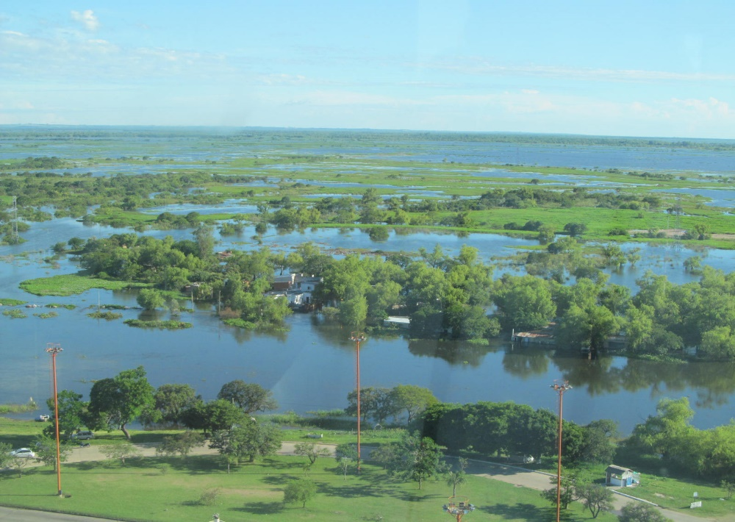
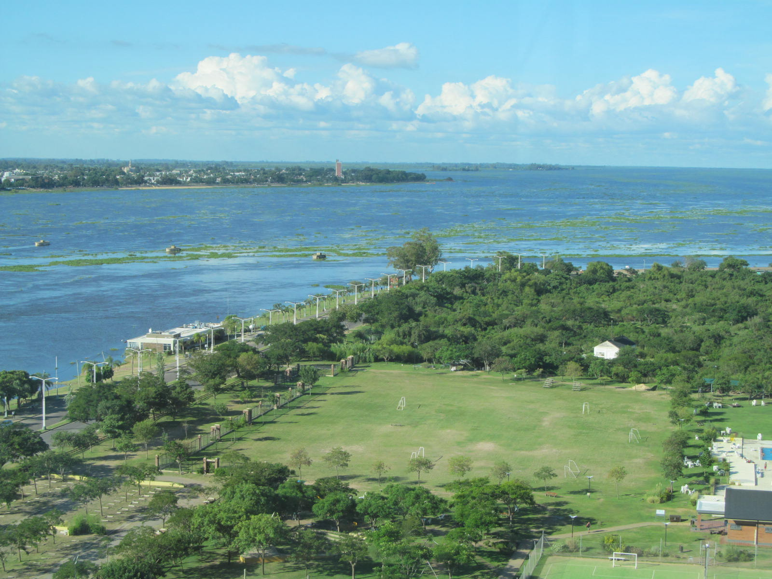
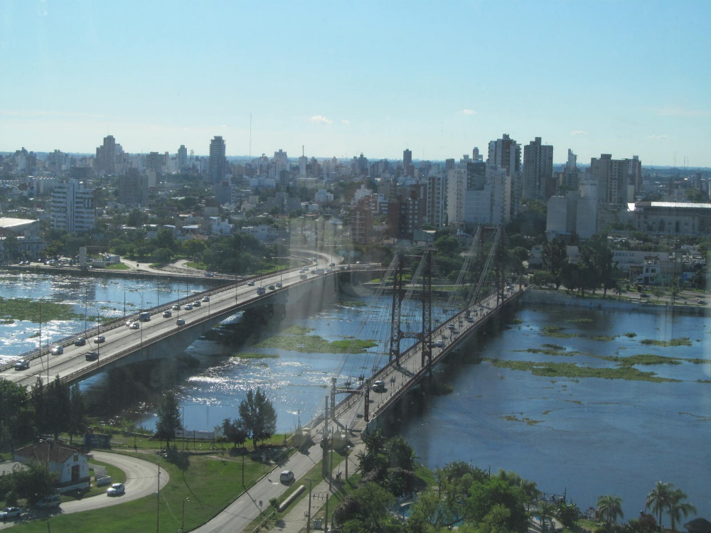
Inundación 2015 – Santa Fe
Fotos: G. Castelao, 2015

Slide 14
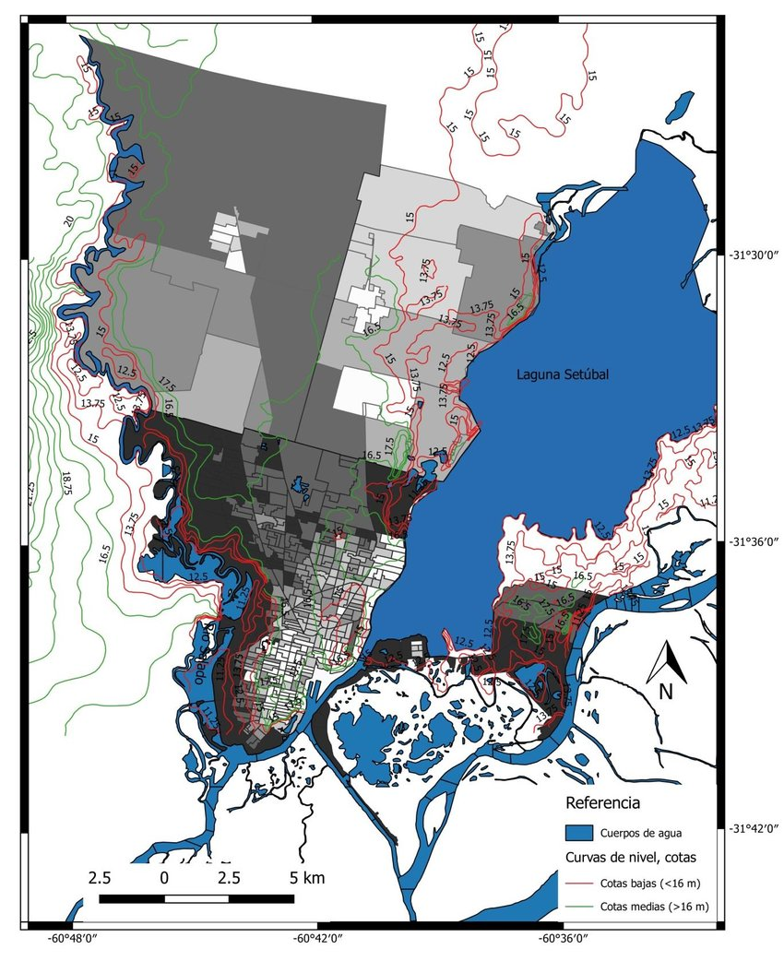
Vulnerabilidad territorial y socio-ambiental
Vulnerabilidad socio-ambiental
40,08-76,66 Muy alto
25,30-40,08 Alto
16,04-25,30 Medio
12,06-16,04 Bajo
9,08-12,06 Muy bajo
Fuente: Cardoso, M. (2017).

Slide 15
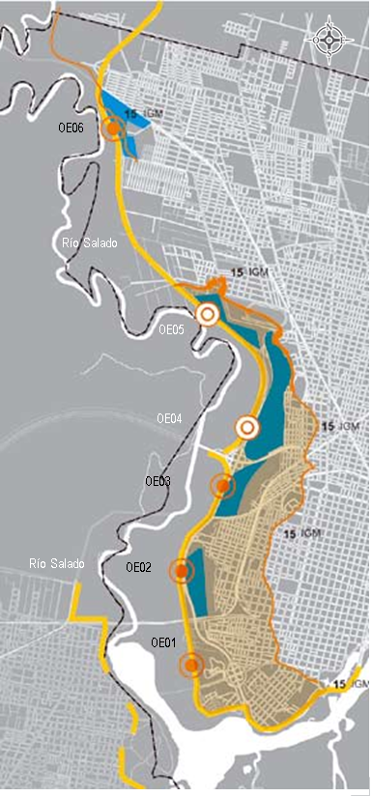
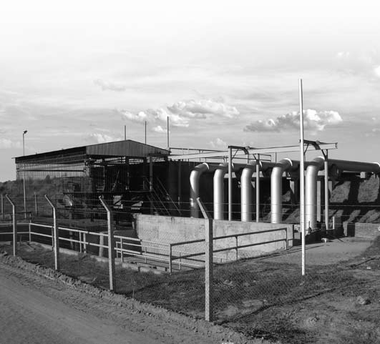









Obras de defensa contra inundaciones
Fuente: Subsecretaría de Recursos Hídricos (MCSF)
Fuente: Gobierno ciudad de Santa Fe (2009). La ciudad y el río. Fascículo 5

Slide 16
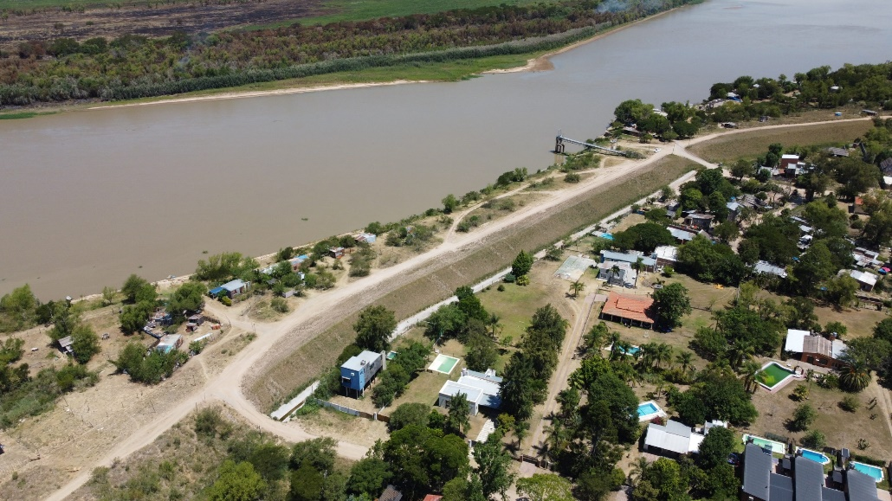
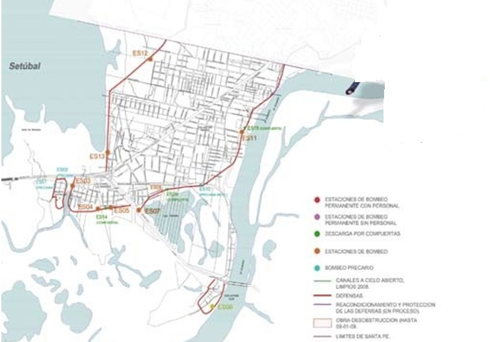
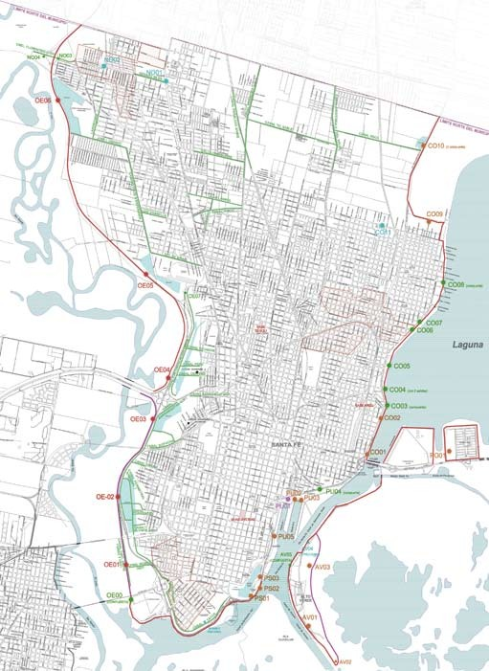
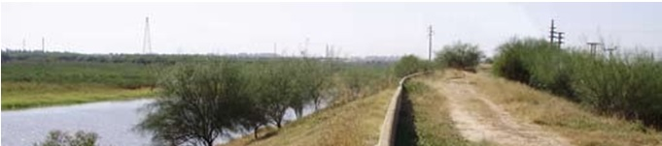
Obras de defensa contra inundaciones
Fuente: Gobierno ciudad de Santa Fe (2009). La ciudad y el río. Fascículo 5

Slide 17
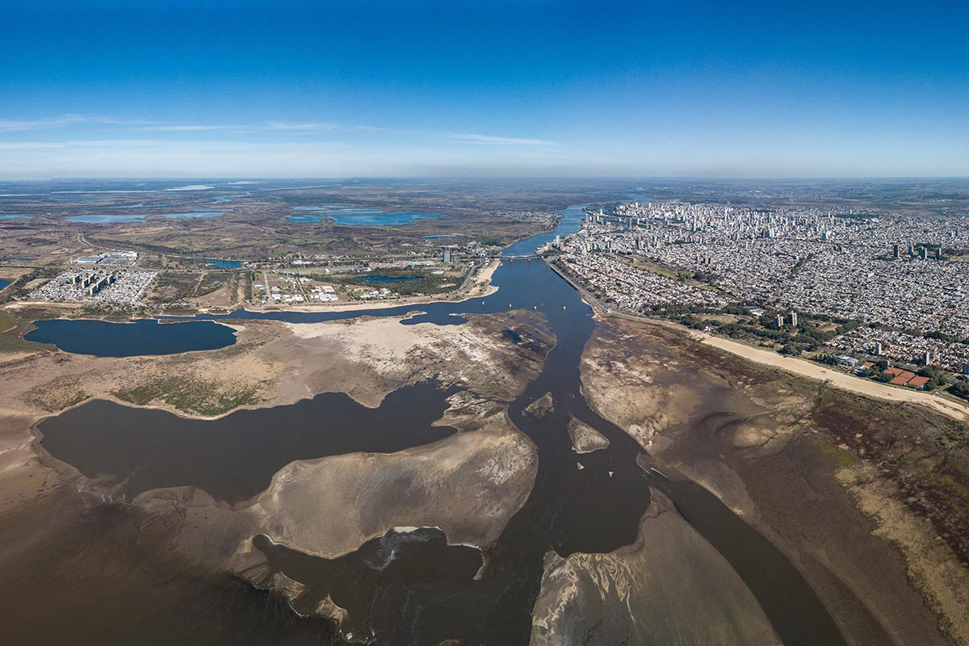
Y las bajantes extraordinarias?
Fuente: Agencia de noticias Tierras vivas, 2021

Slide 18
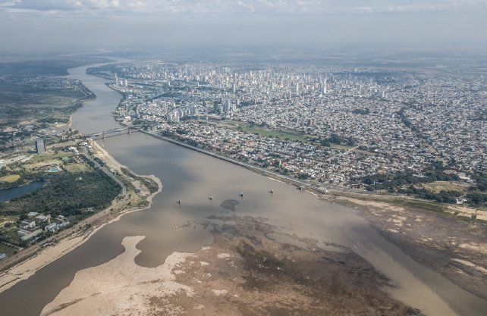
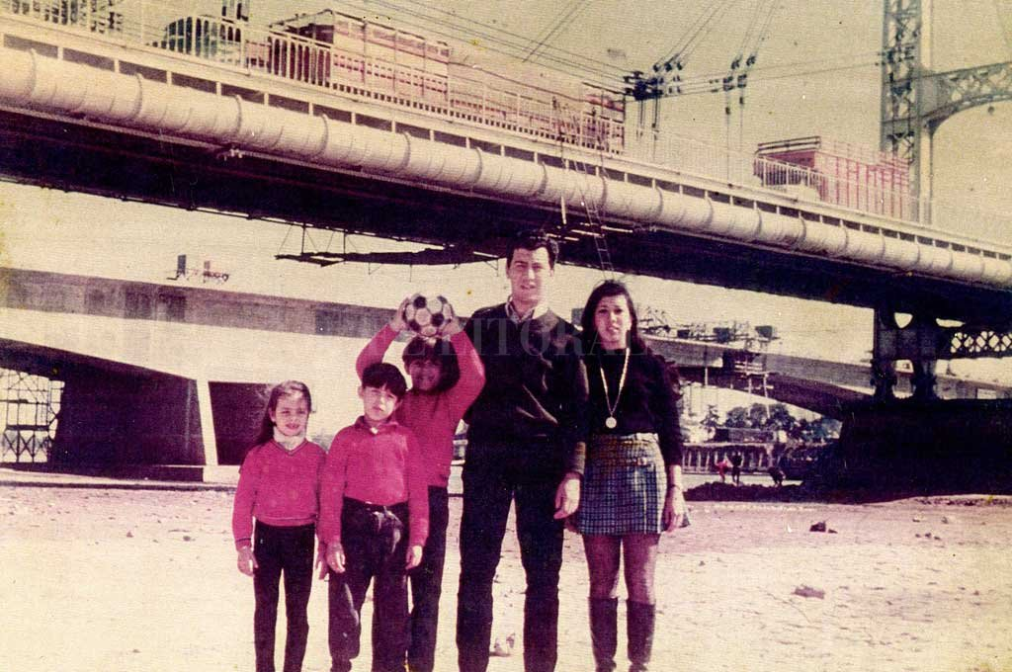
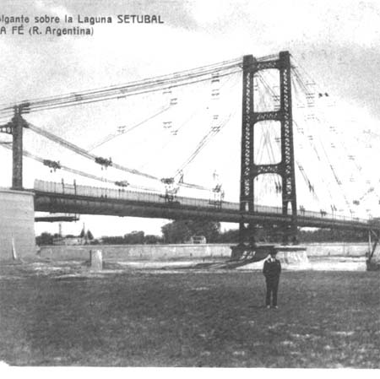
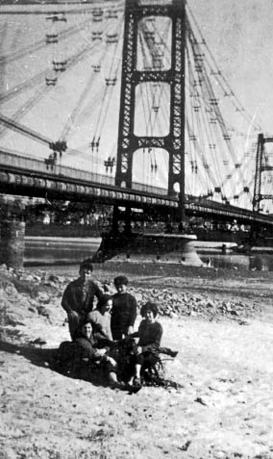
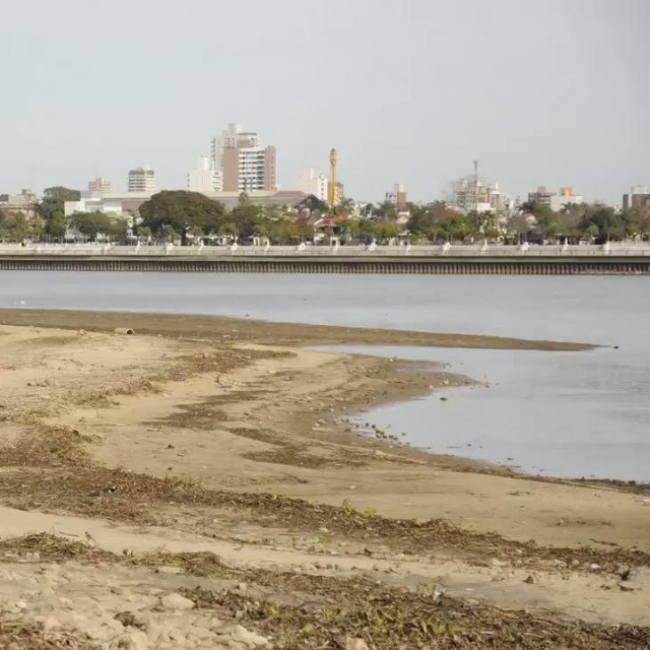
Bajantes extraordinarias
2020/21
1972
1969/70
Fuente: Diario El Litoral, 23-08-2020
1938
Fuente: Diario El Litoral, 09-01-2009
1959
2020
Fuente: LT9, radio Gral. López
Fuente: Diario El Litoral, 09-01-2009
Fuente: Diario El Litoral, 09-01-2009

Slide 19
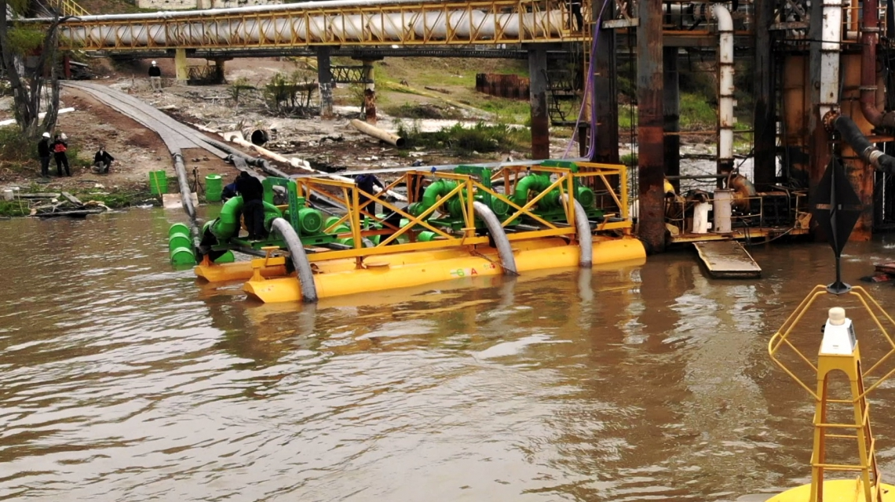
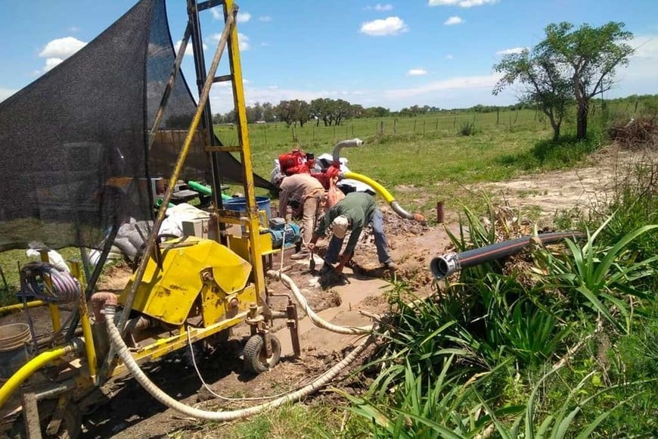
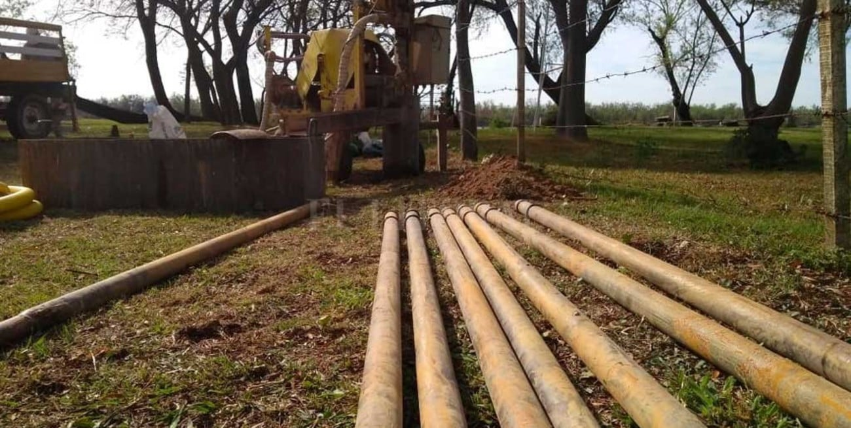
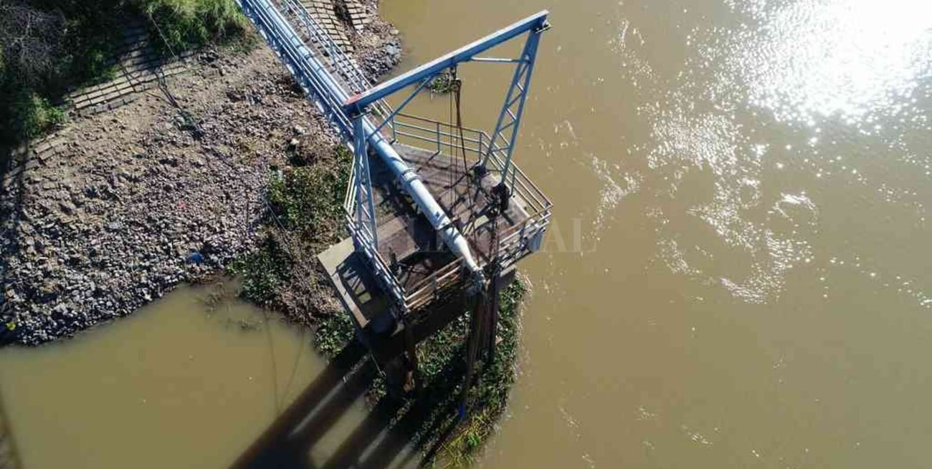
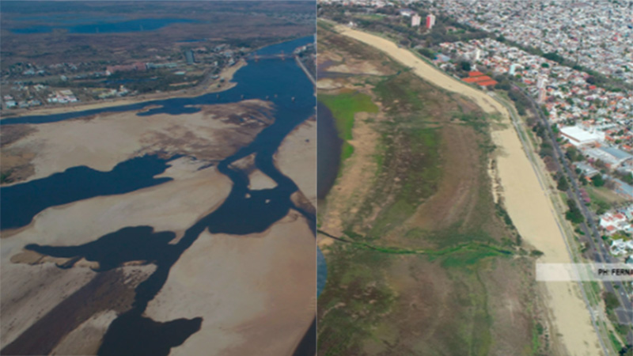
Dificultades en la toma de agua
Fuente: Diario El Litoral, 12-11-2020
Fuente: Diario Uno de Santa Fe, 19-06-2021
Fuente: Diario El Litoral, 12-11-2020
Fuente: Diario Uno de Santa Fe, 19-06-2021

Slide 20
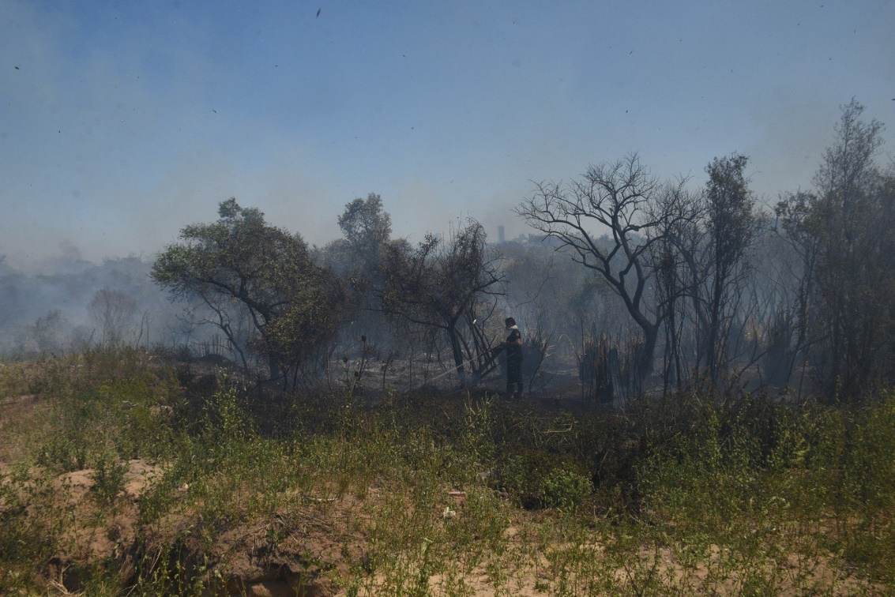
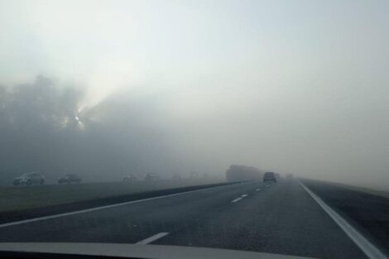
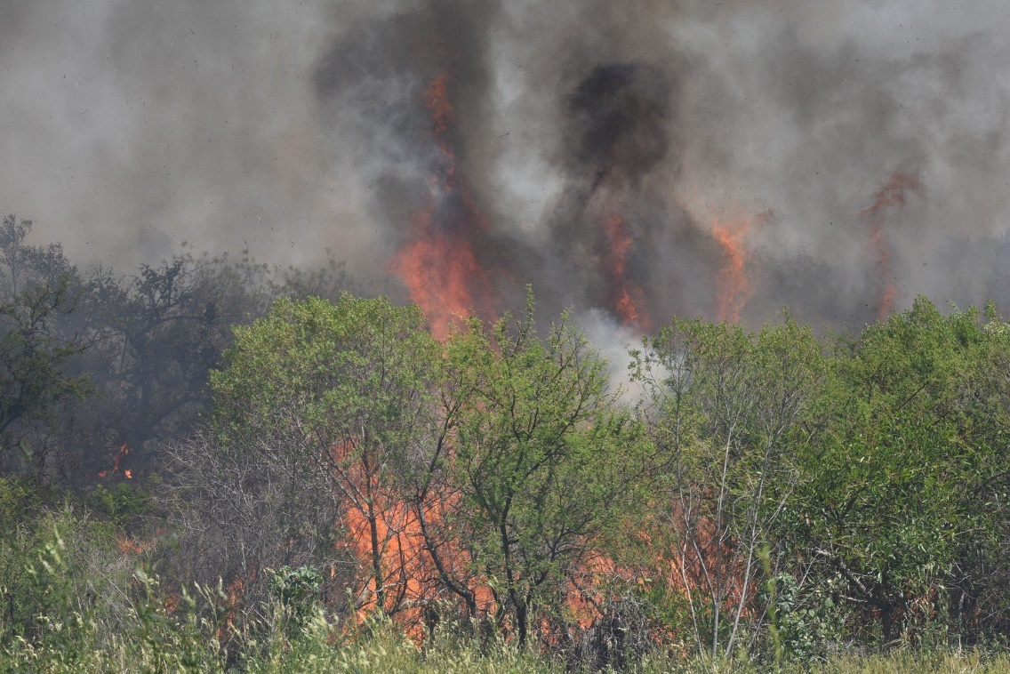

Incendios en el valle del río Paraná
Fuente: Diario El Litoral, 2022

Slide 21

Problemas a tener en cuenta en los aglomerados urbanos
1.- Gestión integral de los RESIDUOS SÓLIDOS URBANOS

Slide 22



Planta de tratamiento de residuos

Slide 23


Problemas a tener en cuenta en los aglomerados urbanos
2.- Expansión de los servicios al ritmo del crecimiento de la población

Slide 24

Problemas a tener en cuenta en los aglomerados urbanos
3.- Sistema de transporte urbano de pasajeros

Slide 25

Problemas a tener en cuenta en los aglomerados urbanos
4.- Sistema de arbolado público lineal (en veredas) y areal (plazas y parques)
Fuente: Gómez, N.; VELÁZQUEZ, G. (2014)

Slide 26




Problemas a tener en cuenta en los aglomerados urbanos
4.- Sistema de arbolado público lineal (en veredas) y areal (plazas y parques)

Slide 27



Problemas a tener en cuenta en los aglomerados urbanos
4.- Sistema de arbolado público lineal (en veredas) y areal (plazas y parques)

Slide 28



Cortinas vegetales: la nueva tendencia

Slide 29



Cortinas vegetales en la UCSF

Slide 30

Problemas a tener en cuenta en los aglomerados urbanos
5.- Construcción y mantención de desagües pluviales

